Slide 1
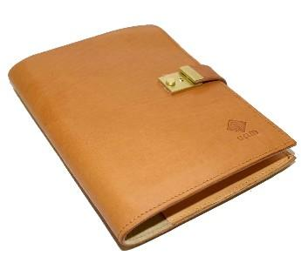
AGENDA
INTRODUCCIÓN.
TEORIA Y DESARROLLO DE LA APLICACIÓN.
MODELOS Y METODOLÓGIAS.
PRUEBAS Y RENDIMIENTO.
CONCLUSIONES.

Slide 2

INTRODUCCION
CLIENTE
Congregación Sagrada Familia.
Comuna de Estación Central.
190 personas en el área de docencia.
SITUACIÓN ACTUAL
Problema de asignación de horarios.
3 semanas de trabajo.

Slide 3

INTRODUCCION
OBJETIVOS
Objetivo General.
Objetivo Específicos.
REQUERIMIENTOS

Slide 4
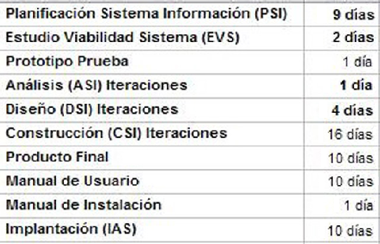
INTRODUCCION
PLANIFICACIÓN
Carta Gantt

Slide 5

INTRODUCCION
PLANIFICACIÓN
Costos Proyectados

Slide 6

INTRODUCCION
ALTERNATIVAS
aSc Horarios de Clases.
KronoWin Milenio 6.
Desarrollo a la medida.

Slide 7
INTRODUCCION
ALTERNATIVAS
aSc Horarios de Clases.
KronoWin Milenio 6.
Desarrollo a la medida.
ELECCIÓN :
Desarrollo a la medida.
Necesidad.
Imagen.
Costo.

Slide 8
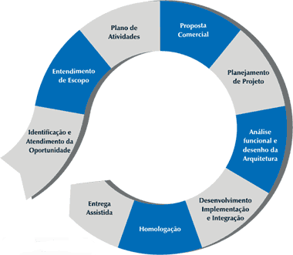
INTRODUCCION
ENFOQUE DUAL DEL PROYECTO
Mantenedores de la aplicación.
Modelo Evolutivo Incremental.
Metodología OMT++ Simplificado.
Algoritmo de Resolución.
Modelo Espiral.

Slide 9
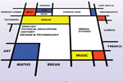
Asignación de Horarios
Problema común a las instituciones educacionales.
Gran cantidad de soluciones posibles.
Diferente grado de optimización.
Uso de gran cantidad de recursos.
Problema de combinatoria

Slide 10

Np-Completo
Algoritmos polinómico, dice relación entre el tamaño del problema y su tiempo de ejecución.
Los problemas con coste factorial o combinatorio están agrupados en NP.
Problemas NP no se puede resolverlos en un tiempo razonable.

Slide 11

Heurística
Es la capacidad de un sistema para realizar de innovaciones positivas.
Favorece el tiempo de proceso en desmedro de la precisión de los resultados.

Slide 12
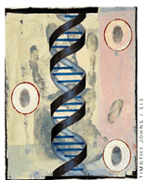
Algoritmo Genético
Inspirado en la evolución biológica y su base genético-molecular.
Método de búsqueda dirigida basada en probabilidad.
Al aumentar el número de iteraciones, la probabilidad de tener el óptimo en la población es más alto.

Slide 13

Funcionamiento
Inicializar aleatoriamente una población de soluciones a un problema, representadas por una estructura de datos adecuada.
Evaluar cada una de las soluciones, y asignarle una puntuación según lo bien que lo hayan hecho.
Escoger de la población la parte que tenga una puntuación mayor.
Mutar y Cruzar las diferentes soluciones de esa parte escogida, para reconstruir la población.
Repetir un número determinado de veces, o hasta que se haya encontrado la solución deseada
Iniciar Población
Escoger Mejores Puntajes
Mutar y Cruzar
Evaluar y asignar puntaje
Repetir

Slide 14
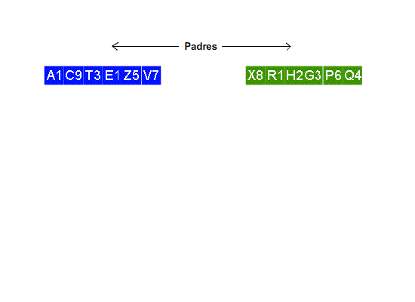
Cruces.
Notes:
Buenas tardes, a continuación presentare en más detalle algunos aspectos del algoritmo genético.
En esta animación vemos como se realiza el cruce.
Se toman dos cromosomas seleccionados de la población.
Cada uno aporta con parte de su código genético o genes.
En el caso particular de nuestro cliente se intercalan los genes de cada uno de los dos individuos para formar un cromosoma hijo.
El cual será incorporado posteriormente a la población general.

Slide 15
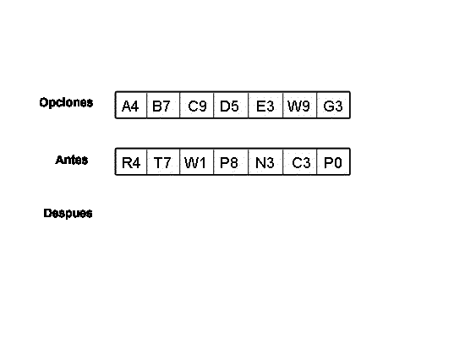
Mutaciones.
Notes:
Las mutaciones, son pequeños cambio que se producen en el código genético de un cromosoma hijo, los cuales producen un cambio positivo o negativo en el puntaje final del cromosoma.
¿Cómo opera?.
Se selecciona en forma aleatoria un gen dentro del cromosoma
Posterior mente se busca un valor valido apropiado para colocarlo en reemplazo del valor del gen seleccionado anteriormente.
De esta manera se incorporan cada cierto tiempo información genética en la población que permite una variación que aumenta la posibilidad de obtener un valor óptimo.

Slide 16
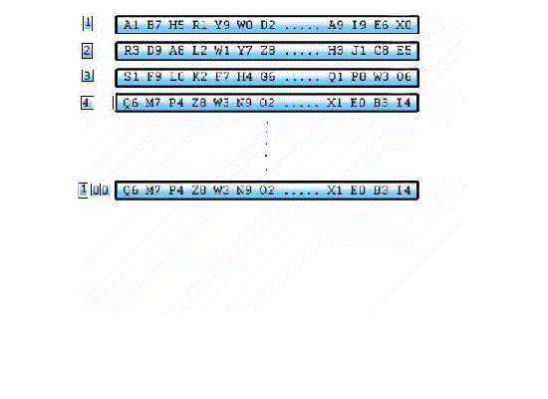
Compactación
Notes:
El proceso de compactación es parte de la etapa dentro de la repetición.
En la compactación primero se comprueba que la cantidad de individuos en la población supere un limite establecido.
Luego se aplica el criterio elitista, el cual indica que deben sobrevivir aquellos individuos con mejor puntaje y eliminarse de la población aquellos con menor puntaje.
El resultado de esta operación es un grupo de individuos o cromosomas con un puntaje mas alto.
Si se evoluciona a través de iteraciones del algoritmo genético estos cromosomas darán como resultado que el promedio general de la población vaya tendiendo al optimo y no alejándose.

Slide 17
Reglas

Slide 18
Distribución de Datos
Ciclos
Nivel
Cursos
Niv14
4A … 4J
Niv13
3A … 3J
Niv12
2A … 2J
Ciclo 3
Niv11
1A .. 1J
Niv10
8A .. 8 J
Niv9
7A … 7K
Niv8
6A .. 6L
Colegio
Niv7
5A … 5K
Ciclo 2
Niv6
4A … 4K
Niv5
3A … 3K
Niv4
2A … 2K
Niv3
1A … 1J
Ciclo 1
Niv2
Kinder A … Kinder I
Niv1
Pre-kinder A … Pre-kinder F

Slide 19
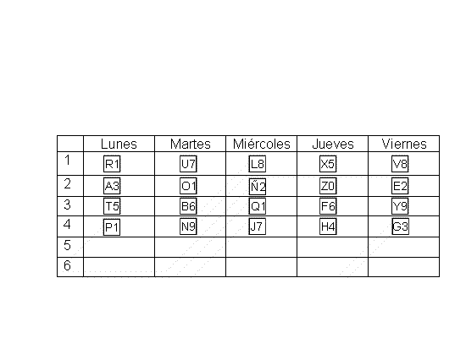
Representación de Datos
Curso : 1° Básico “A”

Slide 20
1° Básico A
1
2
3
4
5
6
7
8
9
10
11
12
13
14
15
16
17
18
19
20
21
22
23
24
25
26
27
28
29
…
…
N
Profesor
Asignatura
GEN

Slide 21
1° Básico A
1° Básico B
1° Básico C
1
2
3
4
5
6
7
…
N
1
2
3
4
5
6
7
…
N
1
2
3
4
5
6
7
…
N
Cromosoma

Slide 22
Modelo de la Aplicación
Aplicación
GenHor
Base de Datos
Gestión de
Datos
Algoritmo Genético
Informes

Slide 23
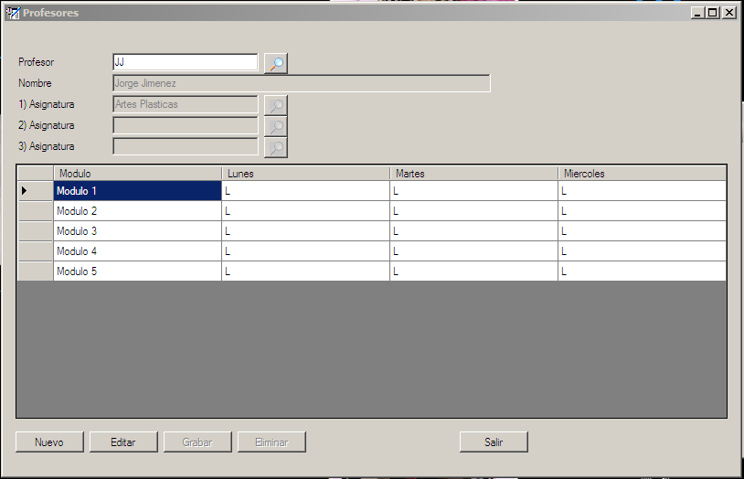
Aplicación

Slide 24
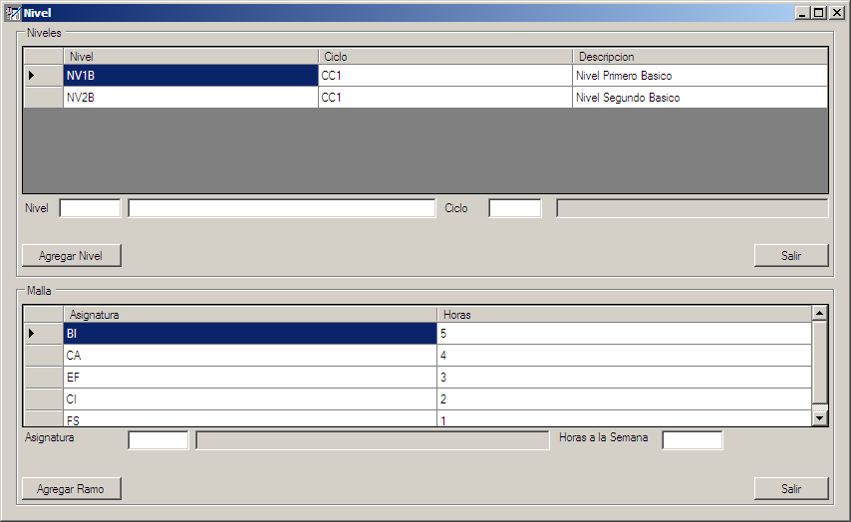
Aplicación

Slide 25
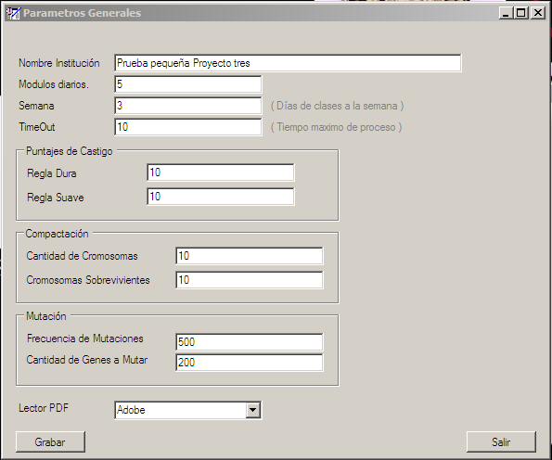
Aplicación

Slide 26
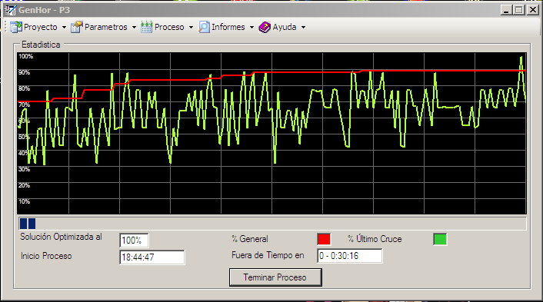
Aplicación

Slide 27
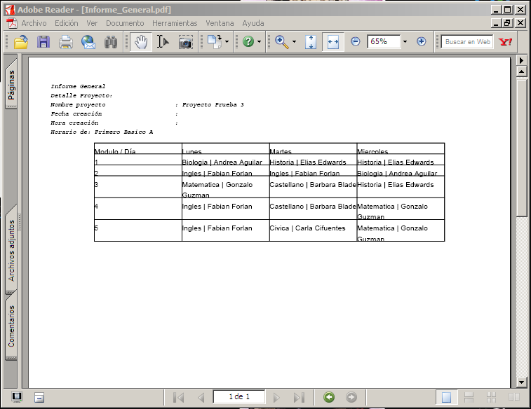
Aplicación

Slide 28
Algoritmo Genético
Software Sostenedor
Modelo Espiral
OMT++ Simplificado
Barry Bohem
Ari Jaaksi
Juha-Markus Aalto

Slide 29
Algoritmo Genético
Software Sostenedor
Modelo Espiral
OMT++ Simplificado
Barry Bohem
Ari Jaaksi
Juha-Markus Aalto

Slide 30
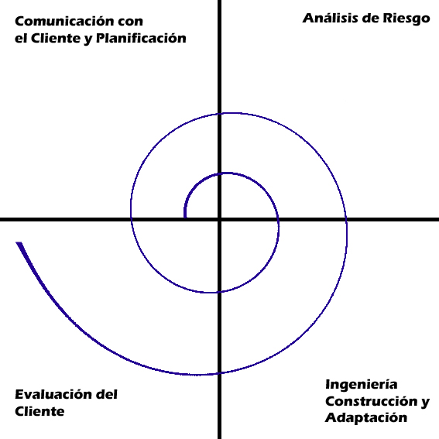

Slide 31
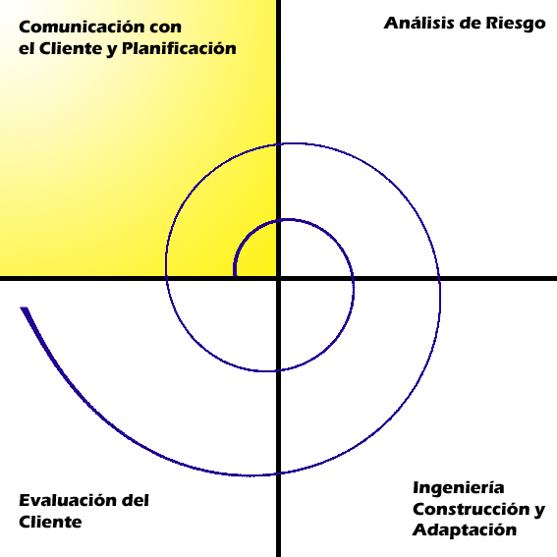

Slide 32
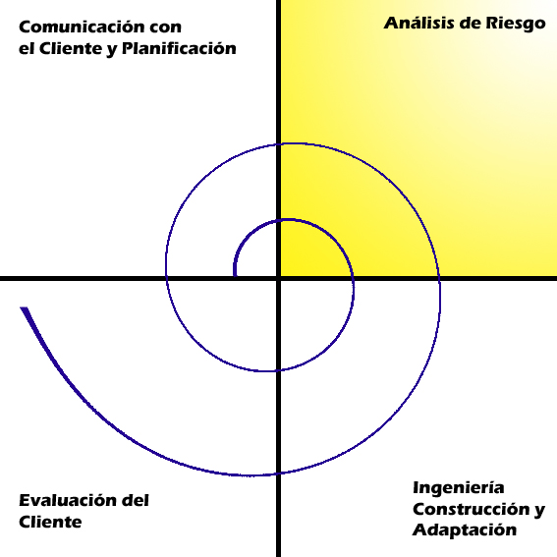

Slide 33
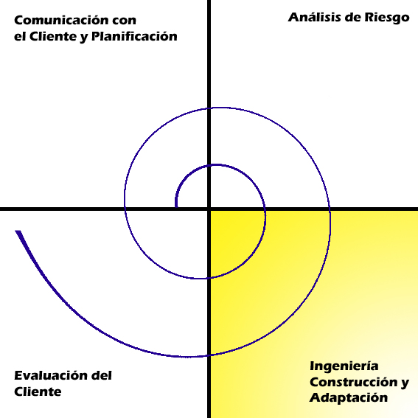

Slide 34
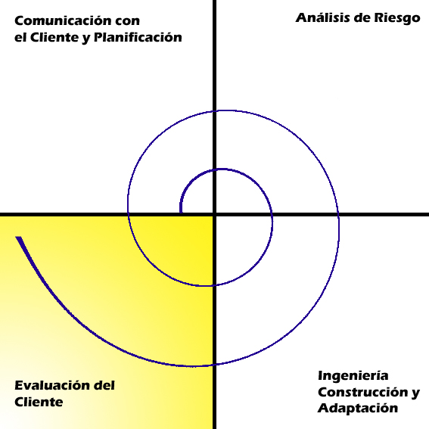

Slide 35
Algoritmo Genético
Software Sostenedor
Modelo Espiral
OMT++ Simplificado
Barry Bohem
Ari Jaaksi
Juha-Markus Aalto

Slide 36
Conceptualización
Análisis Orientado a Objeto
Diseño Orientado a Objeto
Construcción
Entrega

Slide 37
Conceptualización
Análisis Orientado a Objeto
Diseño Orientado a Objeto
Construcción
Entrega

Slide 38
Conceptualización
Análisis Orientado a Objeto
Diseño Orientado a Objeto
Construcción
Entrega

Slide 39
Conceptualización
Análisis Orientado a Objeto
Diseño Orientado a Objeto
Construcción
Entrega

Slide 40
Conceptualización
Análisis Orientado a Objeto
Diseño Orientado a Objeto
Construcción
Entrega

Slide 41
Conceptualización
Análisis Orientado a Objeto
Diseño Orientado a Objeto
Construcción
Entrega

Slide 42
Las Metodologías Utilizadas

Slide 43
Metodología para la Aplicación
OMT ++ Simplificada.
El propósito de la Utilización.

Slide 44
Ciclo de vida de OMT ++ Simplificada.
Conceptualización
Análisis Orientado a Objeto
Diseño Orientado a Objetos
Construcción

Slide 45
Ejemplos de OMT++ Simplificada.
Análisis.

Slide 46
Metodología de Documentación
Métricas Versión 3.
El propósito de la Utilización.

Slide 47
Ciclo de Vida de Métrica
Versión 3.
Planificación del Sistema de Información
(PSI)
Estudio de Viabilidad del Sistema (EVS)
Análisis del Sistema de Información (ASI)
Diseño del Sistema de Información (DSI)
Construcción del Sistema de Información (CSI)

Slide 48
Ejemplos de Métricas Versión 3
Análisis.

Slide 49
Ejemplos de Métricas Versión 3
Diseño.

Slide 50
CONLUSIONES
LOGRO DE OBJETIVOS
De acuerdo a los objetivos específicos planteados se puede decir que se cumplieron todos dando por satisfecho nuestro objetivo general.
PROYECCIONES A FUTURO
Se pretende realizar mejoras en la aplicación, agregando los nuevos requerimientos que saldrán en el próximo período escolar.

Slide 51
CONCLUSIONES
EXPERIENCIA ADQUIRIDA
Debido a la complejidad del problema, se tuvo que dedicar gran parte del período a la investigación, donde se adquirió conocimientos necesarios para desarrollar la aplicación.

Slide 52
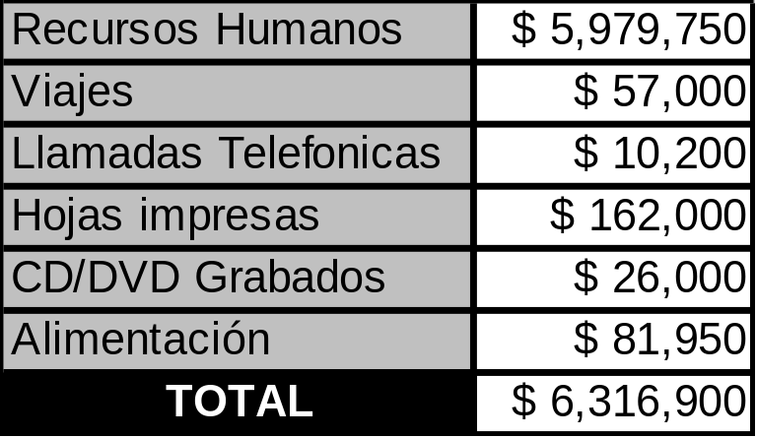
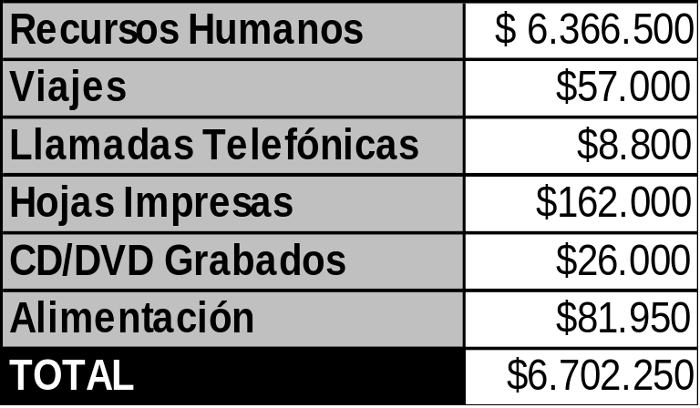
CONCLUSIONES
COSTOS REALES v\s COSTOS PROYECTADOS
Al hacer la comparación entre ambos costos se puede ver que la diferencia es mínima
Costos Estimados
Costos Reales

